Slide 1



Slide 2
Livetest
IP 192.168.43.82

Slide 3
Entwicklung
- MVC
- Objektmapping mit Datenbankwrapper (mit PDO)
-Dokumentation mit Doxygen
- Versionierung mit GIT über GitHub
- Entwicklung auf Linux, Windows und MacOSX

Slide 4
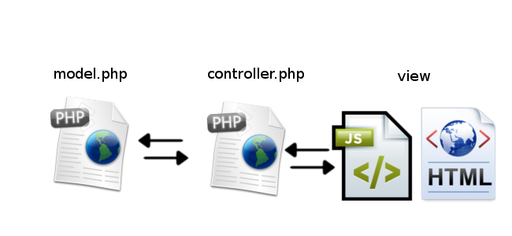
MVC

Slide 5
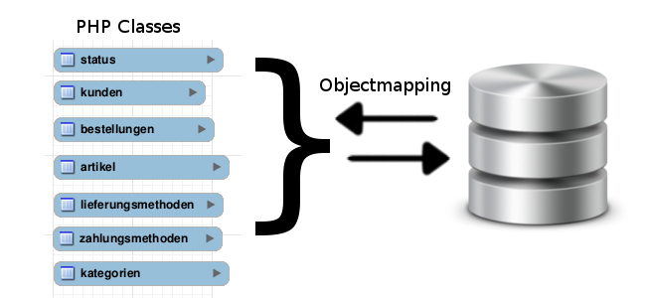
Objectmapping

Slide 6
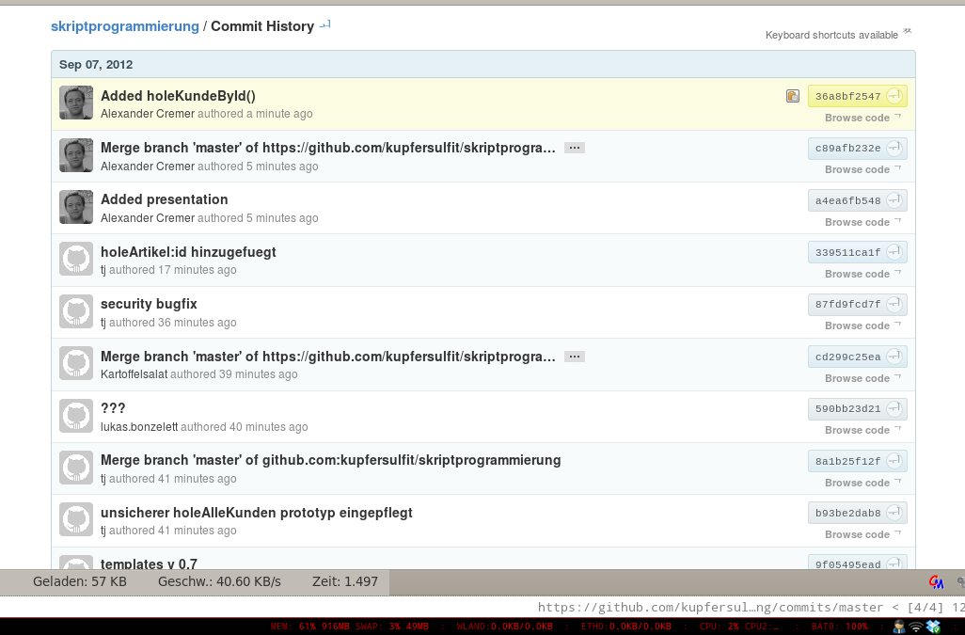
Versionierung mit GitHub

Slide 7
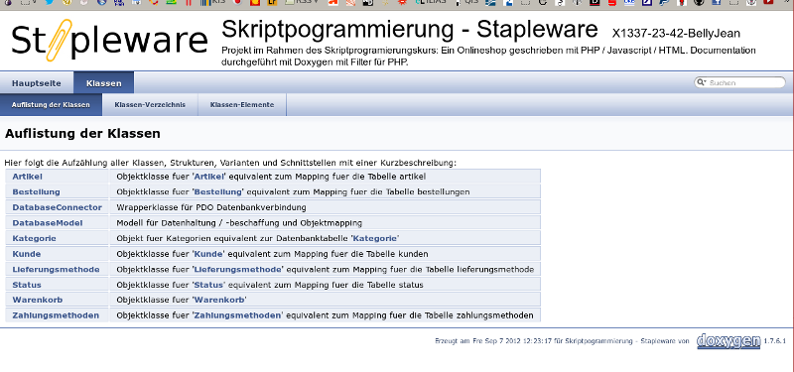
Dokumentation

